Slide 1
VIROLOGÍA Y MICOLOGÍA PATOGENIA VIRAL E INMUNIDAD
DR. ENRIQUE ORTEGA SALVADOR
MÉDICO PATÓLOGO CLÍNICO

Slide 13
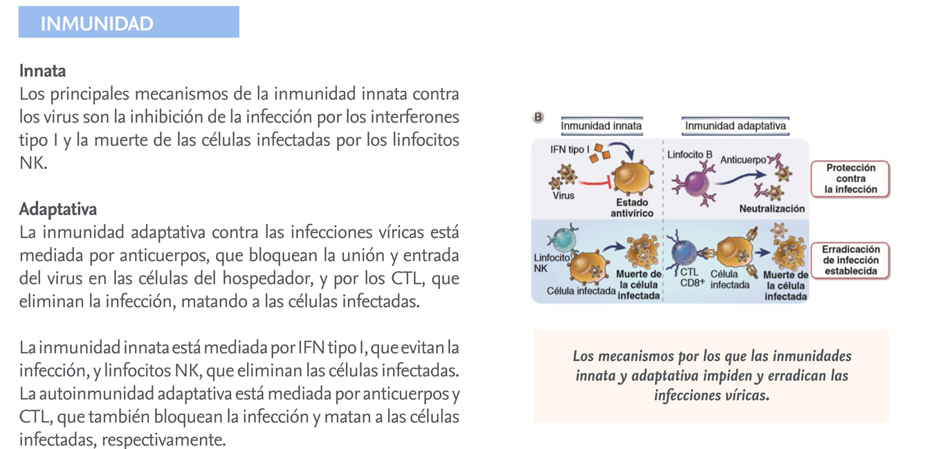

Slide 14
